Slide 1
Historische spellen
voor de geschiedenisles!
door Koen Henskens (HAN University of Applied Science)

Slide 2
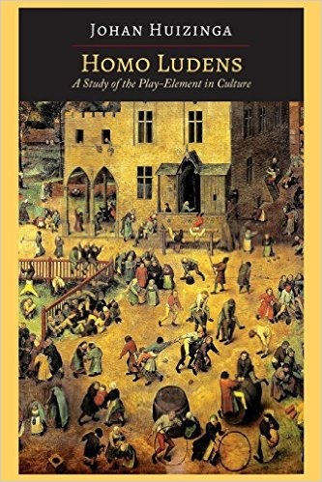
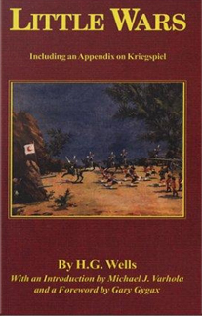
Homo Ludens

Slide 3
Homo Ludens
‘Spel staat voor ons bewustzijn tegenover ernst. De tegenstelling blijft voorlopig even onher-leidbaar als de notie spel zelve. Zien wij nader toe, dan blijkt ons de tegenstelling spel- ernst noch sluitend, noch vast...’
(Johan Huizinga)

Slide 4
Spellen
Schrijf in 1 minuut zoveel mogelijk spellen op die je hebt gespeeld en leuk vond.
Vorm een duo met je buurman/vrouw en vul elkaars lijst aan.
Kies in je duo één spel uit waar jullie het meest enthousiast over zijn.

Slide 5
Spelelementen
Van het gekozen spel, schrijf in kernwoorden op welke elementen van het spel het spel in jullie ogen goed/geweldig/aantrekkelijk/uitdagend/voor herhaling vatbaar maken.

Slide 6
Onderzoek naar spelelementen
Anticipation
Delight in Another’s Misfortune
Gift giving
Humor
Possibility
Pride in an Accomplishment
Purification
Surprise
Thrill
Triumph over Adversity
Wonder
(Jesse Schell, The Art of Game Design, 2014)

Slide 7
Onderzoek naar Spelers
Onderzoek naar motivatie van spelers:
Spelertype:
- Killer
- Socializer
- Achiever
- Explorer
(Bartle’s Taxonomy of Player Types)

Slide 8
Onderzoek naar Spelers
Onderzoek naar motivatie van spelers:
Geslacht: Man: Vrouw
- Mastery - Emotion
- Competition - Real World
- Destruction - Nurturing
- Spatial Puzzles - Dialog and Verbal Puzzles
- Trail & Error - Learning by Example
(Nordvik en Amponsah, 1998)

Slide 9
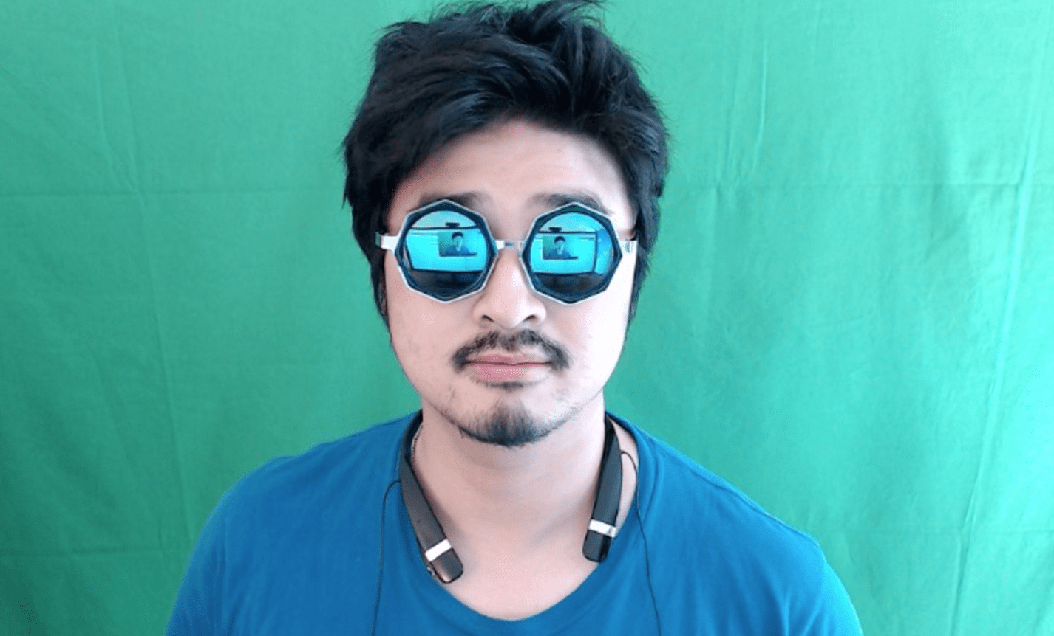
Onderzoek naar spelelementen (3)

Slide 10
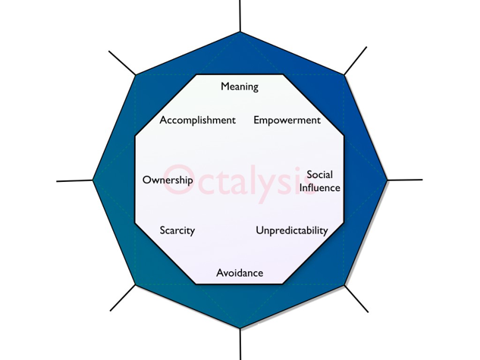
Het Octalysis Framework
(Yu-Kai Chou,
Actionable Gamification.
Beyond Points, Badges and Leaderboards, 2014)

Slide 11
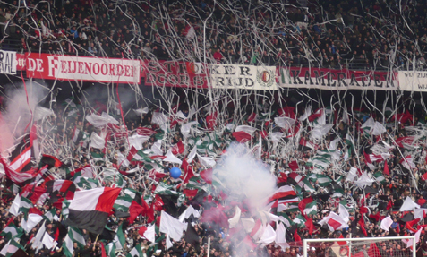
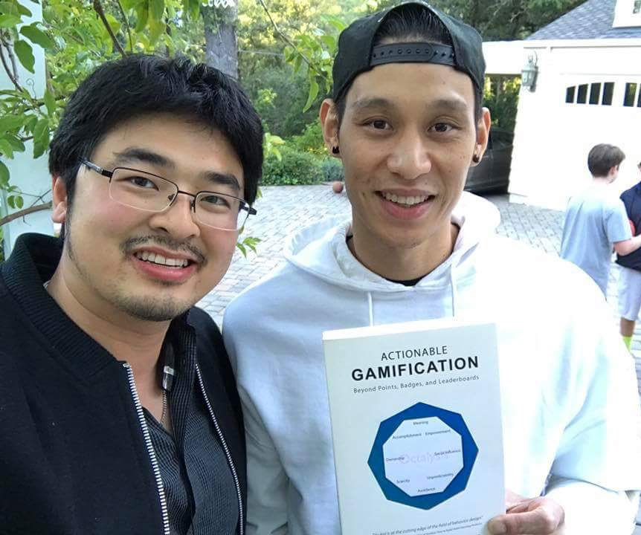
8 Core drives of Gamification
1: Epic meaning & calling

Slide 12
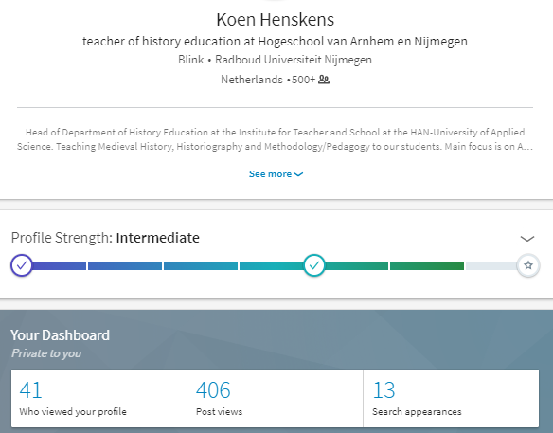
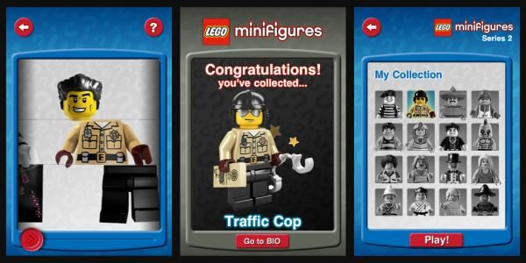
8 Core drives of Gamification
2: Development & Accomplishment

Slide 13
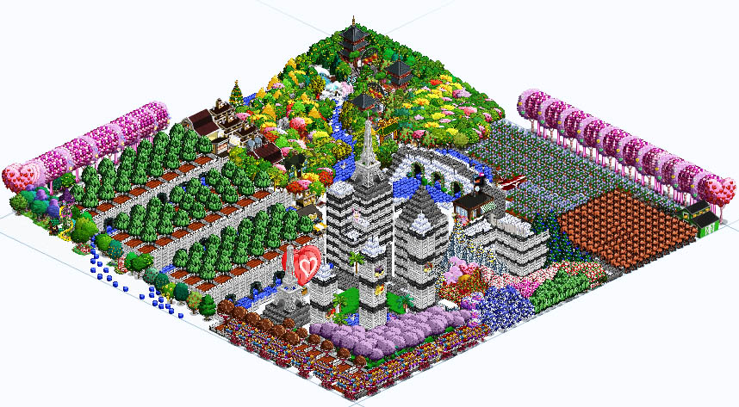
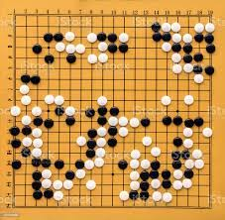
8 Core drives of Gamification
3: Empowerment of creativity

Slide 14
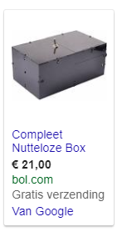

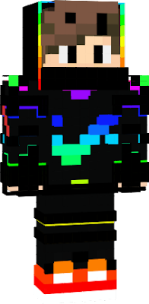
8 Core drives of Gamification
4: Ownership & Possession

Slide 15
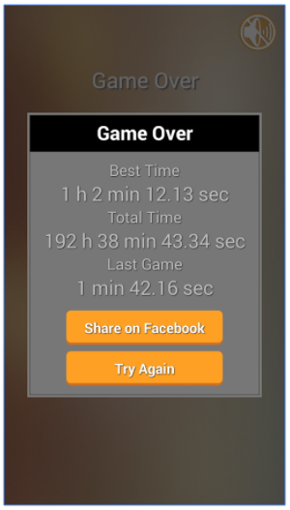


8 Core drives of Gamification
5: Social Influence & Relatedness

Slide 16

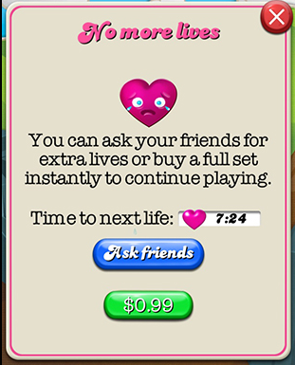
8 Core drives of Gamification
6: Scarcity & Impatience

Slide 17
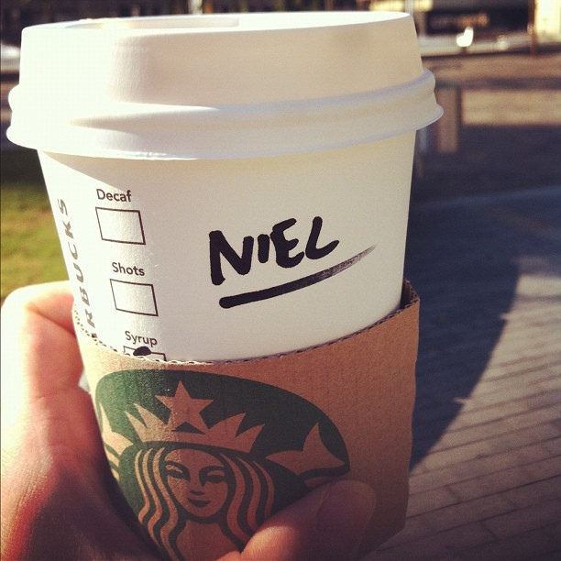
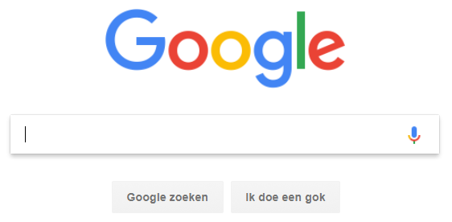

8 Core drives of Gamification
7: Unpredictability & Curiosity

Slide 18

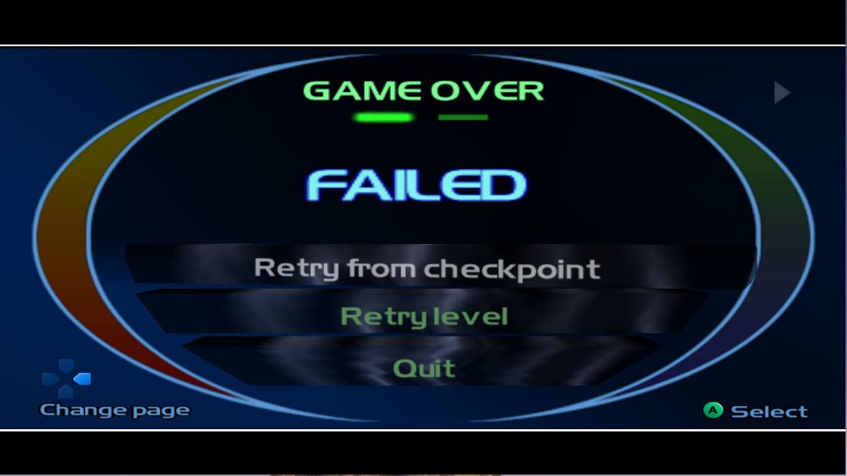
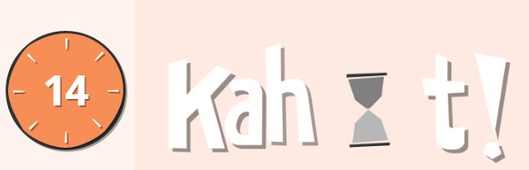
8 Core drives of Gamification
8: Loss & Avoidance

Slide 19
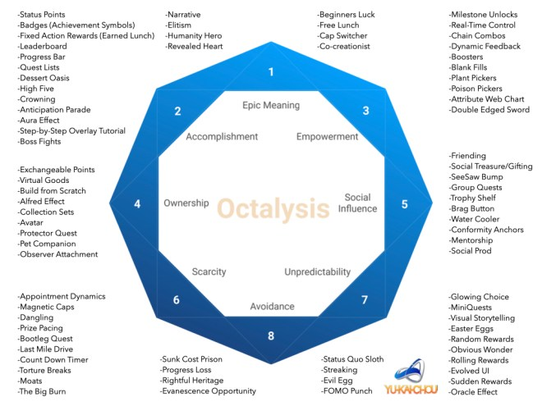
Octalysis

Slide 20
Serious Gaming
Spellen ontworpen voor andere doeleinden dan alleen spelen.
Wie kent er voorbeelden van Serious Games in het geschiedenisonderwijs?

Slide 21
Serious Gaming
Martijn Koops, Gamedidactiek (2016)
Soorten educatieve spellen:
Kennisspel (kennis opdoen/oefenen)
Oefenspellen (vaardigheid leren/oefenen)
Begripsspel (begrip creëren)
Verkenningsspel (bewustwording)

Slide 22
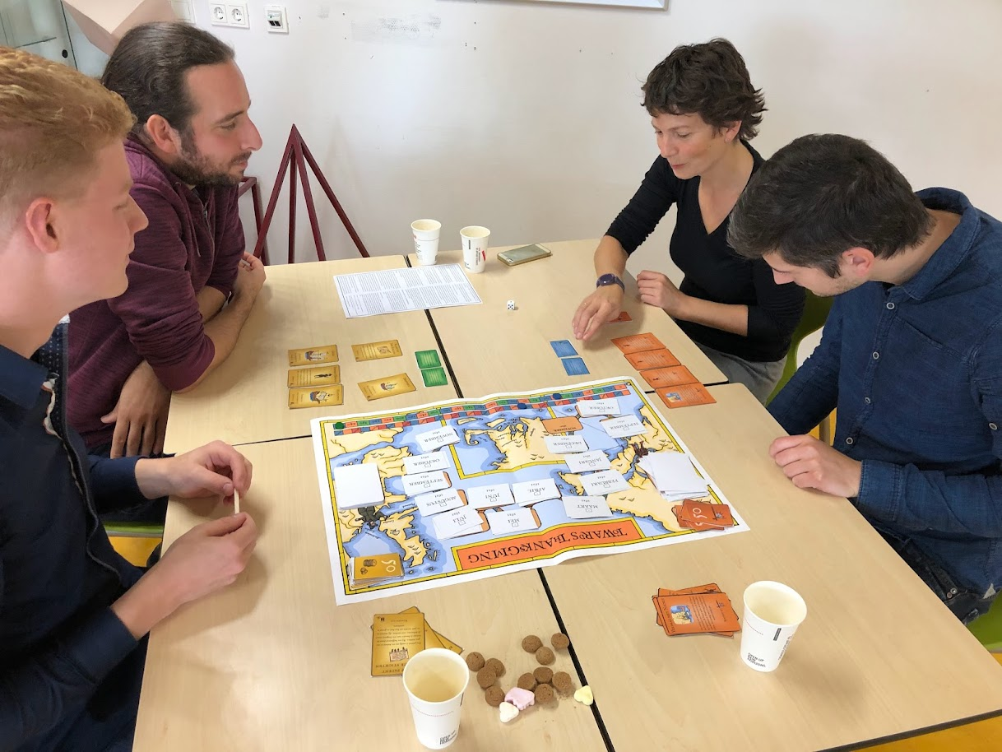
Serious Gaming
Stappenplan (Koen Henskens, 2010)
Onderwerpkeuze
Informatie verzamelen (inlezen)
Hoofd- en bijzaken onderscheiden
Leerdoelstellingen formuleren
Concretiseren
Spelmechanisme zoeken/kiezen (4)
Mechanisme uittesten
Mechanisme invullen (2, 3, 5)
Lay-out toevoegen
Spelen!

Slide 23
Actief Historisch Denken
Stappenplan voor het maken van historische spellen:
https://www.koenhenskens.nl/app/download/12497972798/stappenplan+historische+spellen+vgn+vmbo+conferentie+2024.doc?t=1712751155
Voor vragen:
Koen.henskens@han.nl
Werkvormen:
www.koenhenskens.nl

